Slide 1
Esquemas Iterativos y Recursivos con Secuencias y Acumuladores Análisis y Diseño de Datos y Algoritmos Estructura de Datos y Algoritmos
ESCUELA TÉCNICA SUPERIOR DE
INGENIERÍA INFORMÁTICA
Departamento de Lenguajes y Sistemas Informáticos
Curso 2021-2022

Slide 2
Índice
Algoritmos iterativos y recursivos
Secuencias
Factorías de secuencias
Acumuladores
Factorías de acumuladores
Transformación de algoritmos iterativos
Diseño de algoritmos iterativos

Slide 3
Notación
Rangos – [a, b), [a, b]
Tuplas – t = (t0, t1, … , tn-1)
Listas – ls = [e0, e1, … , en-1], |ls|, ls[a,b], ls[i], []
Conjuntos – ss = {e0, e1, … , en-1}, |ss|, {}
Multiconjuntos – ms = {e0:m0, e1:m1, … , en-1:mn-1}
Diccionarios – m = {k0:v0, k1:v1, … , kn-1:vn-1}, m[ki]
Agregados de datos – d
Secuencias – s

Slide 4
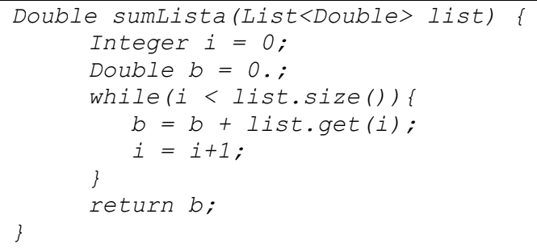
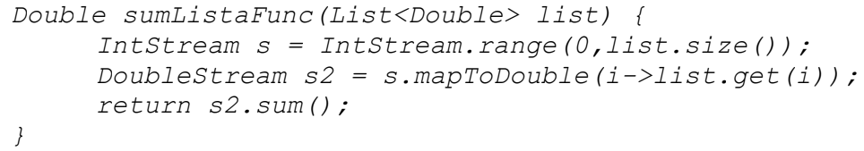
Algoritmos iterativos
Ejemplo iterativo
Versión funcional
Notes:
it <- (0, i->i<list.size(), i->i+1)
acu <- (0, (b,i)-> b+list.get(i), b->b)

Slide 5
Algoritmos recursivos
Double sumLista(List<Double> list) { return sumLista(0,0.,list); }
Double sumLista(Integer i, Double b, List<Double> list) { if(i<list.size()){ Double e = list.get(i); b = sumLista(i+1,b+e,list); } return b; }
Double r = sumLista(List.of(3.,4.,11.,10.));
i | 0 | 1 | 2 | 3 | 4 | 3 | 2 | 1. | 0
b | 0. | 3. | 7. | 18. | 28. | 28. | 28. | 28. | 28.
r |  |  |  |  |  |  |  |  | 28.
Notes:
it <- (0, i->i<list.size(), i->i+1)
acu <- (0, (b,i)-> b+list.get(i), b->b)

Slide 6
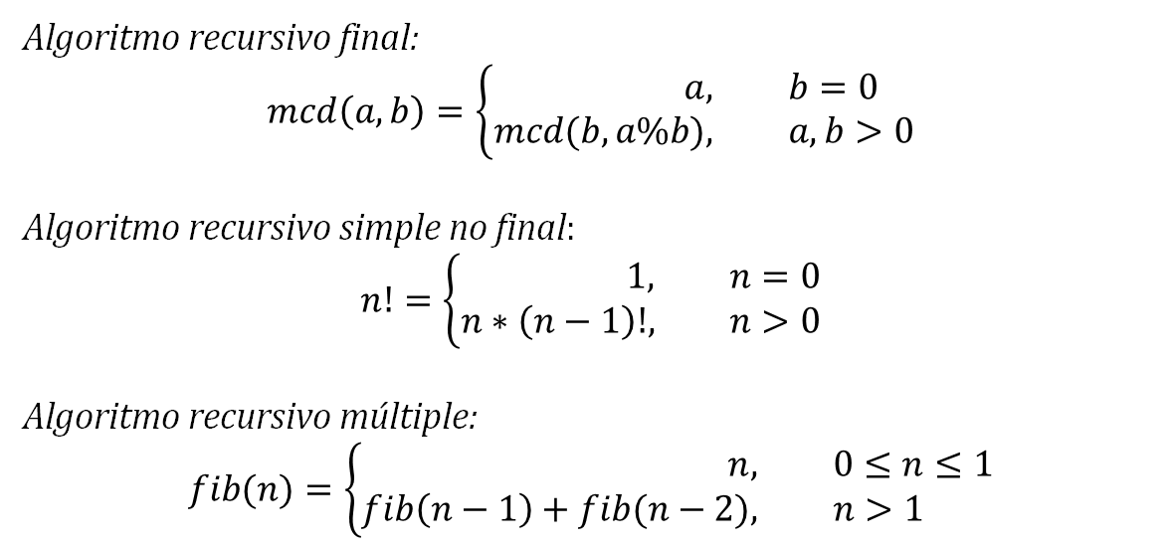
Algoritmos recursivos:tipos
Algoritmo recursivo final:
$$mcd\left(a,b\right)=\left\{\begin{aligned}a, &b=0 \\ mcd(b,a\%b), &a,b>0\end{aligned}\right.$$
Algoritmo recursivo simple no final:
$$n!=\left\{\begin{aligned}1, &n=0 \\ n∗\left(n−1\right)!, &n>0\end{aligned}\right.$$
Algoritmo recursivo múltiple:
$$fib(n)=\left\{\begin{aligned}n, &0≤n≤1 \\ fib\left(n−1\right)+fib(n−2), &n>1\end{aligned}\right.$$
Notes:
it <- (0, i->i<list.size(), i->i+1)
acu <- (0, (b,i)-> b+list.get(i), b->b)

Slide 7
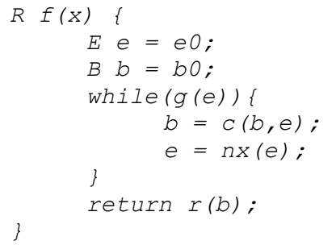
Algoritmos iterativos
Estructura clásica general
Esquema funcional (abstracto)
R f(x) ( S s = Stream.iterate(e0, e->g(e), e->nx(e)); Collector cl = (b0, (b,e)->c(b,e), b->r(b), ...); return s.collect(cl); }

Slide 8
Algoritmos iterativos
Estructura clásica general
secuencia
Esquema funcional (abstracto)
R f(x) ( S s = Stream.iterate(e0, e->g(e), e->nx(e)); Collector cl = (b0, (b,e)->c(b,e), b->r(b), ...); return s.collect(cl); }

Slide 9
Algoritmos iterativos
Estructura clásica general
acumulador
Esquema funcional (abstracto)
R f(x) ( S s = Stream.iterate(e0, e->g(e), e->nx(e)); Collector cl = (b0, (b,e)->c(b,e), b->r(b), ...); return s.collect(cl); }

Slide 10
Recursividad final y algoritmos iterativos
Esquema iterativo
secuencia
Esquema recursivo
R f(X x){
E e = e0;
B b = b0;
b = f(e,b,x);
return r(b);
}
B f(E e, B b, X x){
if(g(e)){
b = f(nx(e),c(b,e),x);
}
return b;
}
Notes:
it <- (0, i->i<list.size(), i->i+1)
acu <- (0, (b,i)-> b+list.get(i), b->b)

Slide 11
Recursividad final y algoritmos iterativos
Esquema iterativo
Esquema recursivo
R f(X x){
E e = e0;
B b = b0;
b = f(e,b,x);
return r(b);
}
B f(E e, B b, X x){
if(g(e)){
b = f(nx(e),c(b,e),x);
}
return b;
}
Acumulador
Notes:
it <- (0, i->i<list.size(), i->i+1)
acu <- (0, (b,i)-> b+list.get(i), b->b)

Slide 12
Implementación de secuencias
Son flujos secuenciales de elementos que se pueden recorrer uno detrás de otro
Algoritmo iterativo → tiene asociada una secuencia finita. Tipos más utilizados para su implementación:
Stream<E> en Java
Iterator<E> en Java
interface Iterator<E> {
boolean hasNext(); //Indica si hay más elementos
E next(); //Devuelve el siguiente y pone otro disponible
}
Cada iterator se concreta en una clase que implementa Iterator<E>
Iterable<E> en Java. Es una factoría de iteradores
public interfaz Iterable<E> { // Interfaz iterable
public Iterator<E> iterator();
}
Podemos obtener un iterator de un stream con el método iterator()
En versión funcional de los algoritmos usamos Stream. En la versión imperativa y recursiva final usamos Iterables

Slide 13
Implementación de secuencias
Los agregados no indexables tienen secuencias asociadas a través de streams e iteradores: ficheros, conjuntos, maps, …
Stream<String> Stream2.file(String file);
Stream<String> Stream2.split(String s, String delim);
Iterable<String> Iterables.file(String file)
Iterable<String> Iterables.split(String e, String delim);
Podemos encontrar un iterable a partir de un stream
stream.iterator()
En el repositorio en el paquete iterables hay iterables equivalentes a las diversas operaciones sobre streams: map, flatmap, filter, …

Slide 14
Implementación de secuencias
public interfaz Iterable<E> { // Interfaz iterable
public Iterator<E> iterator();
}
public class ArrayList implements List<E>, Iterable<E> {
public Iterator<E> iterator() {
return new ListIterator(this); // Clase interna que itera sobre la lista
}
}
List<E> ls = new ArrayList<>();
Iterator<E> it = ls.iterator();
while (it.hasNext()) { // Uso de un iterador
E o = it.next();
System.out.println(o);
}
for (E o: ls) { // for extendido
System.out.println(o);
}

Slide 15
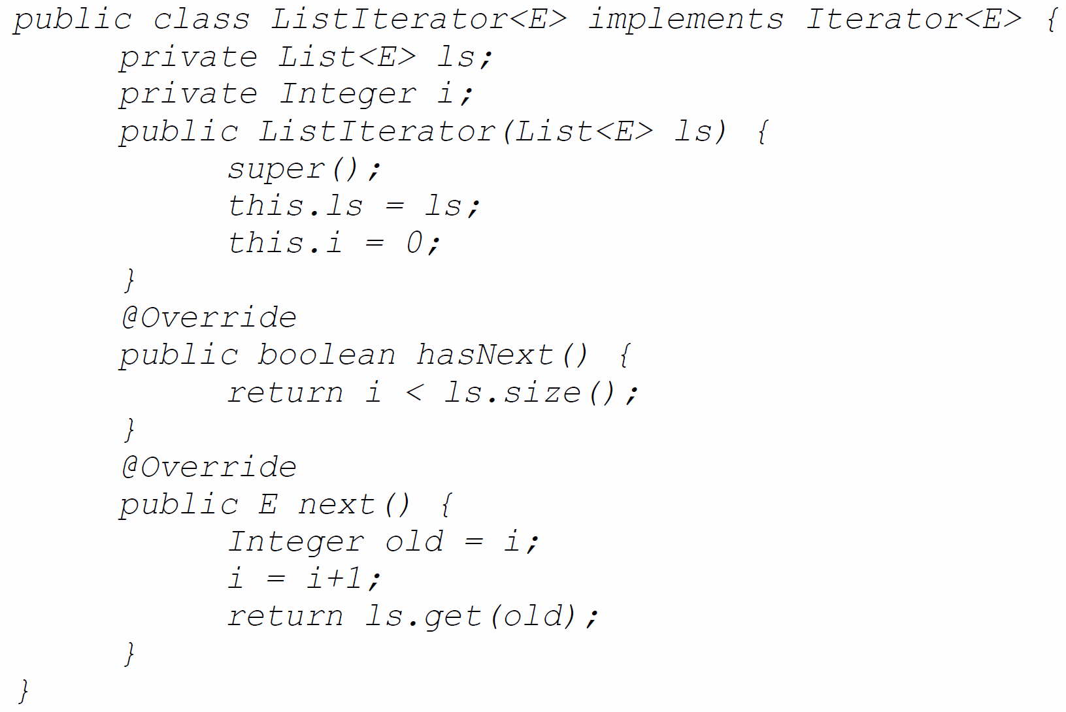
Implementación de secuencias
public interfaz Iterable<E> { // Interfaz iterable
public Iterator<E> iterator();
}
public class ArrayList implements List<E>, Iterable<E> {
public Iterator<E> iterator() {
return new ListIterator(this); // Clase interna que itera sobre la lista
}
}
List<E> ls = new ArrayList<>();
Iterator<E> it = ls.iterator();
while (it.hasNext()) { // Uso de un iterador
E o = it.next();
System.out.println(o);
}
for (E o: ls) { // for extendido
System.out.println(o);
}

Slide 16
Factoría de secuencias
Rango: secuencia (enteros o reales) de a hasta b → [a,b)
Iterate: secuencia general, definida por valor inicial, predicado y operador unario.
Secuencias asociadas a agregados: el agregado exporta un iterador para poder recorrer los elementos que contiene.
En Java:
c.stream() para colecciones
Files.lines(file) para ficheros
text.chars() para cadenas de caracteres
Arrays.stream(a) para arrays
…

Slide 17
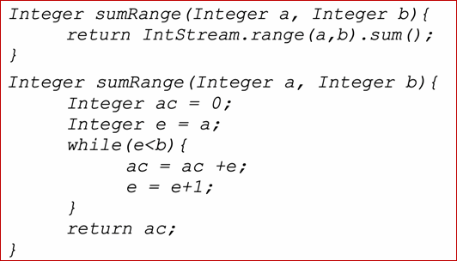
Factoría de secuencias
Ejemplos

Slide 18
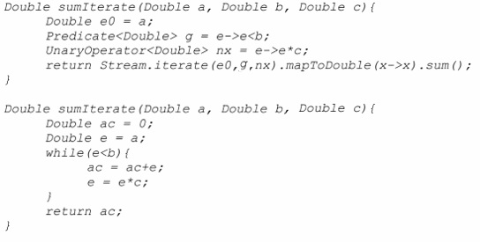
Factoría de secuencias
Ejemplos

Slide 19
Operaciones sobre secuencias
Transformación: s2 = s1.map(t), siendo t una función, sustituye cada elemento de la secuencia por el valor obtenido al aplicar la función
Filtro: s2 = s1.filter(h), siendo h un predicado, elimina de la secuencia todos los elementos que no cumplan el predicado
Aplanamiento: s2 = s1.flatMap(seq), siendo seq una función que por cada elemento de la secuencia original obtiene una nueva secuencia, y sustituye los elementos de la secuencia por los valores de la nueva secuencia obtenidos al aplicar la función
Límite: s2 = s1.limit(n), obtiene otra secuencia con los primeros n elementos

Slide 20
Operaciones sobre secuencias
Ejemplos – Transformación
Double sumaCuadrados(Integer a, Integer b){ return IntStream.range(a,b).mapToDouble(e->e*e).sum() }
Double sumaCuadrados(Integer a, Integer b){
Double ac = 0; Integer e = a;
while (e<b){ t = e * e;
ac = ac + t;
e = e + 1; } return ac; }

Slide 21
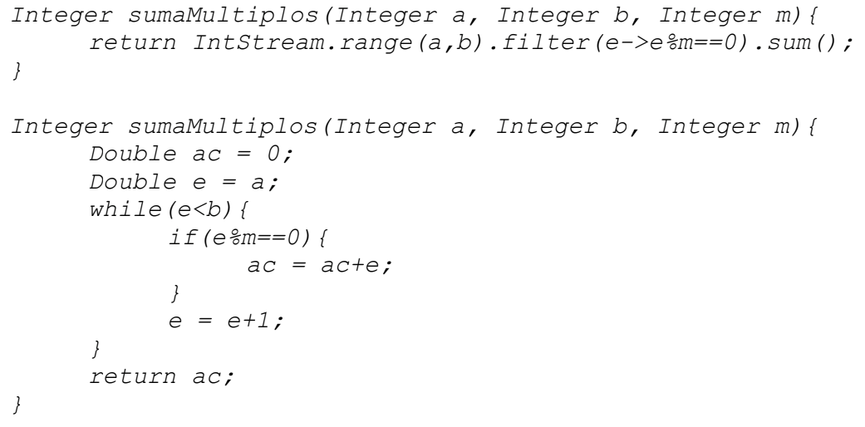
Operaciones sobre secuencias
Ejemplos – Filtro

Slide 22
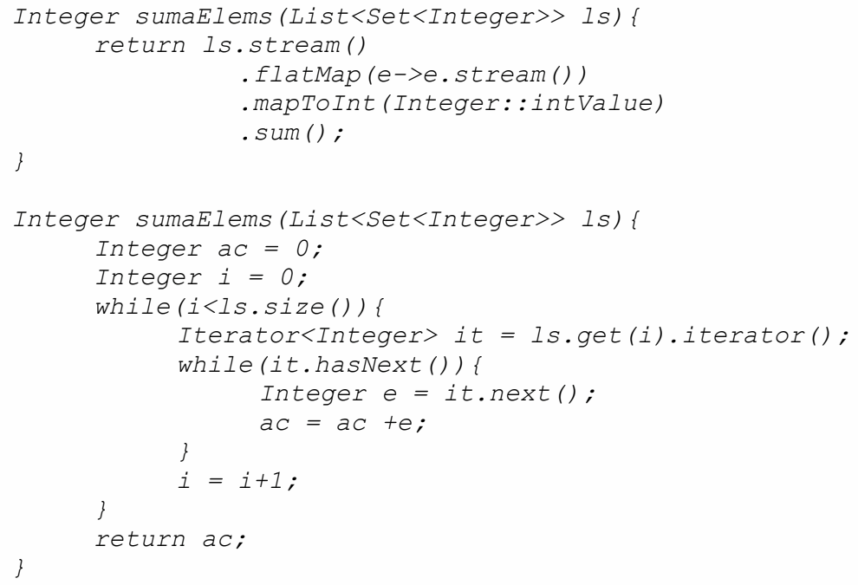
Operaciones sobre secuencias
Ejemplos – Aplanamiento

Slide 23
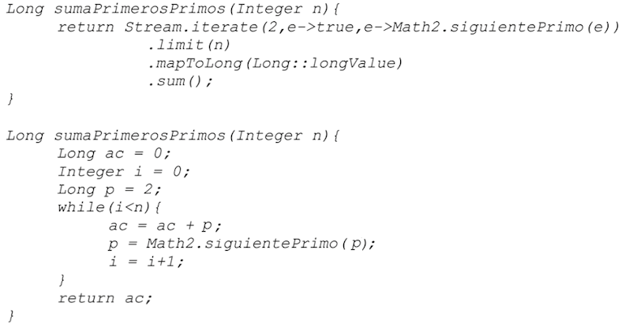
Operaciones sobre secuencias
Ejemplos – Límite

Slide 24
Operaciones sobre secuencias
Prefijo: s2 = s1. takeWhile(p), siendo p un predicado, prefijo más largo de elementos de s1 que cumplen p
Sufijo: s2 = s1. dropWhile(p), siendo p un predicado, sufijo de s1 que resulta cuando se elimina el prefijo anterior
Concatenar: concat(s1,s2)
Enumerate: enumerate(s), secuencia formada por los pares de elementos construidos por los elementos de s y su posición en la misma.
Pares consecutivos
Producto cartesiano
Zip

Slide 25
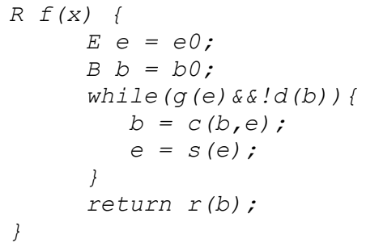
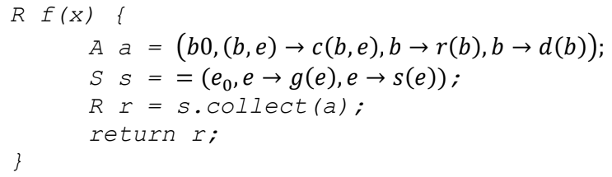

Acumuladores
Forma general de algoritmo iterativo y funcional
Acumulador secuencial
Acumulador simple
Base del acumulador (valor inicial)
Función de acumulación
Función de retorno
Función de cortocuito

Slide 26
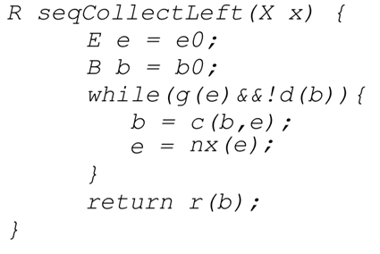
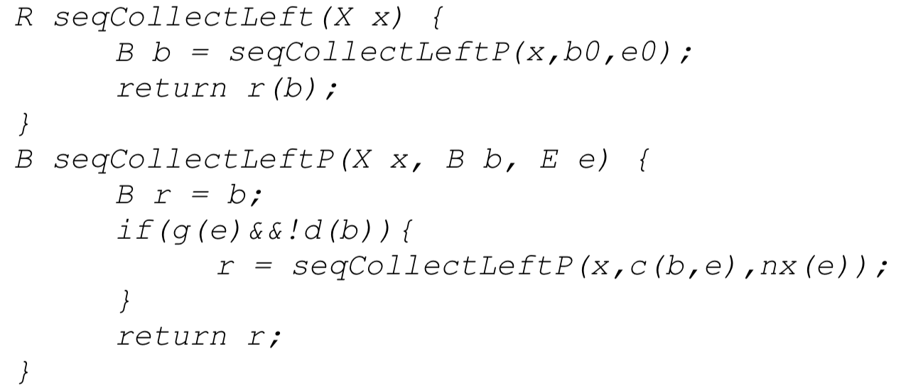
Recursividad final y algoritmos iterativos
Un algoritmo iterativo tiene un algoritmo recursivo final equivalente

Slide 27
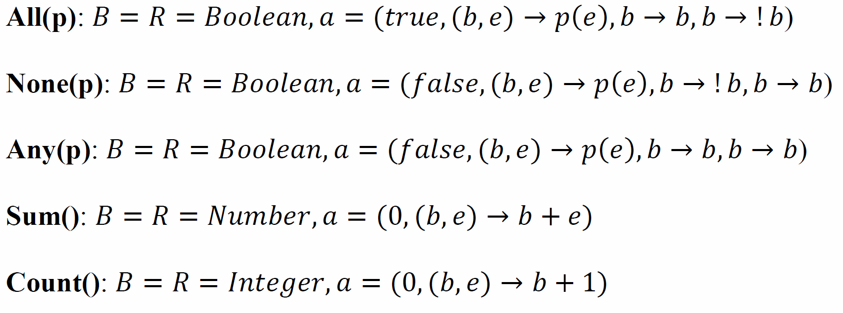
Factorías de acumuladores
Método general para acumular: collect
s.allMatch(p)
s.noneMatch(p)
s.anyMatch(p)
s.sum()
s.count()

Slide 28
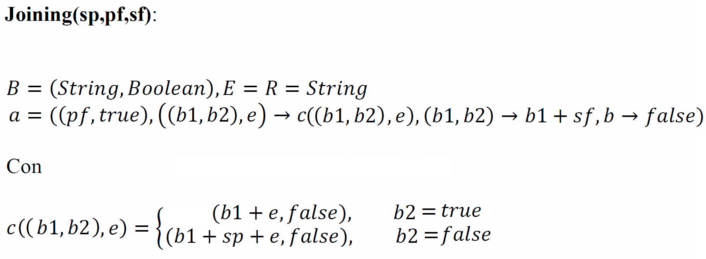
Factorías de acumuladores
Método general para acumular: collect
s.joining(sp,pf,sf)

Slide 29
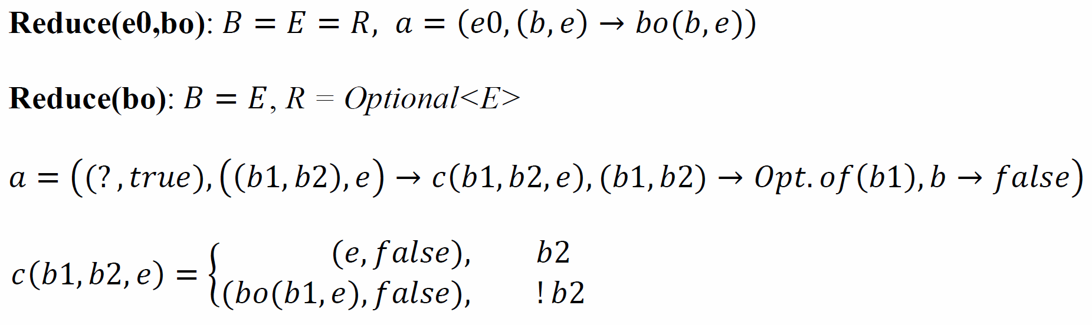
Factorías de acumuladores
Método general para acumular: collect
s.reduce(id,bo)
s.reduce(bo)
s.first()
First(): B = E, R = Optional<E>,
a =(null, (b,e)->e, b->Optional.ofNullable(b), b-> b!=null)

Slide 30
Factorías de acumuladores
Acumuladores más usados
All(p): 𝐵=𝑅=𝐵𝑜𝑜𝑙𝑒𝑎𝑛,𝑎=(()→𝑡𝑟𝑢𝑒,(𝑏,𝑒)→𝑝(𝑒),𝑏 →𝑏,𝑏 →!𝑏)
Any(p): 𝐵=𝑅=𝐵𝑜𝑜𝑙𝑒𝑎𝑛,𝑎=(𝑓𝑎𝑙𝑠𝑒,(𝑏,𝑒)→𝑝(𝑒),𝑏 →𝑏,𝑏 →𝑏)
Sum(): 𝐵=𝑅=𝑁𝑢𝑚𝑏𝑒𝑟,𝑎=(0,(𝑏,𝑒)→𝑏+𝑒)
Count(): 𝐵=𝑅=𝐼𝑛𝑡𝑒𝑔𝑒𝑟,𝑎=(0,(𝑏,𝑒)→𝑏+1)
First(): 𝐵=(𝐸,𝐵𝑜𝑜𝑙𝑒𝑎𝑛), R=Optional<E>
Joining(sp,pf,sf): 𝐵=(𝑆𝑡𝑟𝑖𝑛𝑔,𝐵𝑜𝑜𝑙𝑒𝑎𝑛),𝐸=𝑅=𝑆𝑡𝑟𝑖𝑛𝑔
Reduce(e0,bo):𝑒0:𝐵,𝑏𝑜:(𝐵,𝐵)→𝐵,𝐵=𝐸=𝑅,𝑎=(𝑒0,(𝑏,𝑒)→𝑏𝑜(𝑏,𝑒))
ToList: B=R=List<E>, 𝑎=([],(𝑏,𝑒)→𝑏.𝑎𝑑𝑑(𝑒))
ToSet: B=R=Set<E>, 𝑎=({},(𝑏,𝑒)→𝑏.𝑎𝑑𝑑(𝑒))
Counting(key): key: 𝐸→𝐾, B=R=Map<K,Integer>
GroupingList(key): key: 𝐸→𝐾, B = R = Map<K,List<E>>
GroupingAcum(key,ac,v0): key: 𝐸→𝐾, B = R = Map<K,V >,𝑣0:𝑉,𝑎𝑐:(𝑉,𝐸)→𝑉

Slide 31
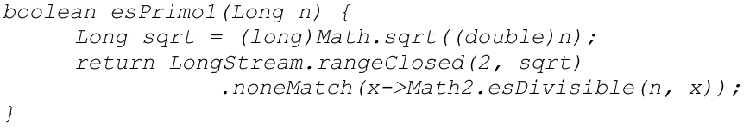
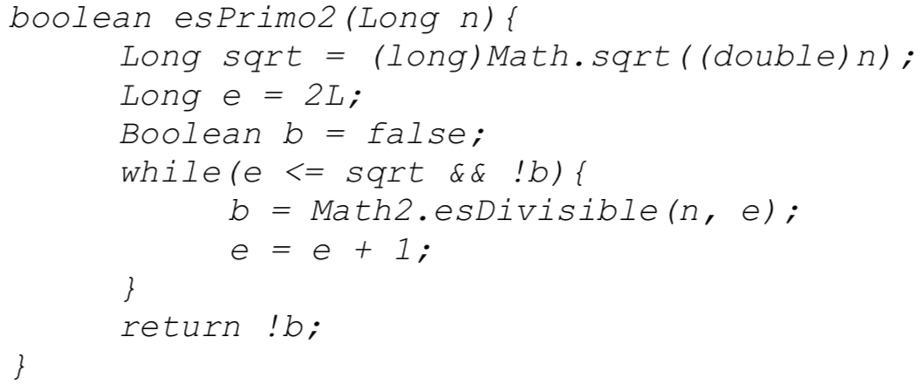
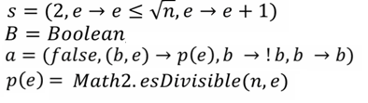
Transformación de alg. iterativos
Transformación de la notación funcional a la imperativa y viceversa
Se trata de identificar la secuencia y el acumulador, y a partir de ahí escribir el algoritmo
Ejemplo: algoritmo para decidir si un número es primo
Secuencia, acumulador y predicado:
31

Slide 32
Transformación de alg. iterativos
Boolean esPrimoFnl(Long n){
Long sqrt = (long)Math.sqrt((double)n);
Long e = 2L;
Boolean b = false;
b = esPrimoFnl(e,b,n);
return b;
}
Boolean esPrimoFnl(Integer e, Integer b, Long n){
if(e<= sqrt&& !b){
b = esPrimoFnl(e+1,Math.esDivisible(n.e));
}
return b;
}
32

Slide 33
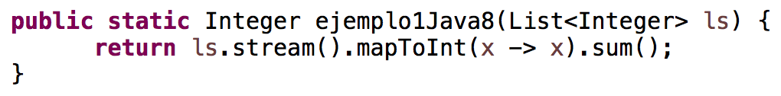
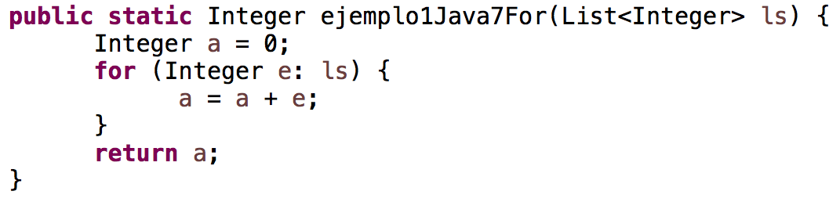
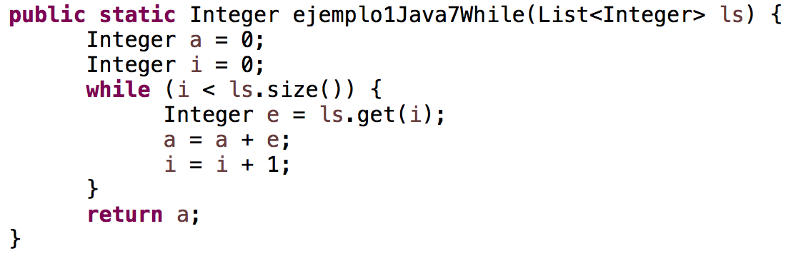
Transformación de alg. iterativos
Ejemplo, funcional a imperativo: Sumar los enteros contenidos en una lista

Slide 34
Transformación de alg. iterativos
Ejemplo, funcional a imperativo: Sumar los enteros contenidos en una lista
Integer ejemplo1Java7Fnl(List<Integer> ls){
Integer e = 0;
Integer b = 0;
b = ejemplo1Java7Fnl(e,b,ls);
return b;
}
Integer ejemplo1Java7Fnl(Integer i, Integer b,
List<Integer> ls){
if(i<ls.size()){
b = ejemplo1Java7Fnl(i+1,b+ls.get(i));
}
return b;
}

Slide 35
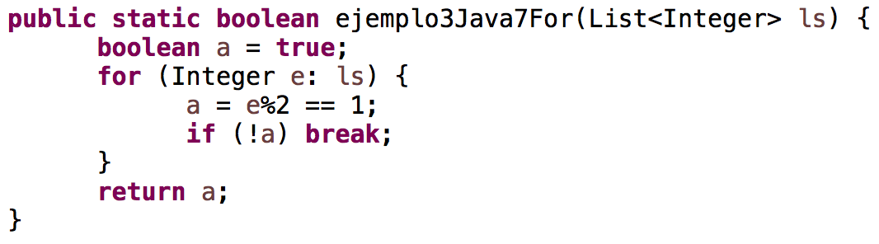
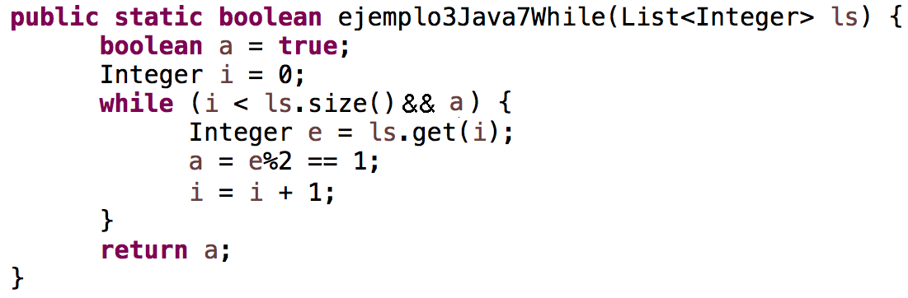
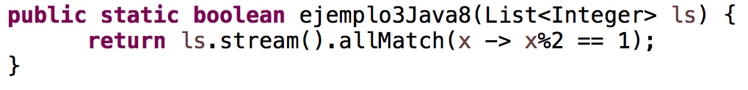
Transformación de alg. iterativos
Ejemplo, imperativo a funcional: Dada una lista de enteros, comprobar si todos son impares

Slide 36
Transformación de alg. iterativos
Ejemplo, imperativo a funcional: Dada una lista de enteros, comprobar si todos son impares
Boolean ejemplo3Java7Fnl(List<Integer> ls){
Integer e = 0;
boolean b = true;
b = ejemplo3Java7Fnl(e,b,ls);
return b;
}
Boolean ejemplo3Java7Fnl(Integer i, Boolean b,
List<Integer> ls){
if(i<ls.size()&&b){
b = ejemplo3Java7Fnl(i+1,ls.get(i)%2==1);
}
return b;
}

Slide 37
Diseño de algoritmos iterativos
Diseñar un algoritmo iterativo supone encontrar un algoritmo iterativo, imperativo o funcional, dada una restricción entrada-salida para el mismo
Primera estrategia:
Buscar un estado, una secuencia y el acumulador adecuado
Hay que demostrar que la secuencia es finita
El resultado debe ser la consecuencia de acumular la secuencia mediante el acumulador
Encontrar el estado se denomina generalizar el problema.

Slide 38
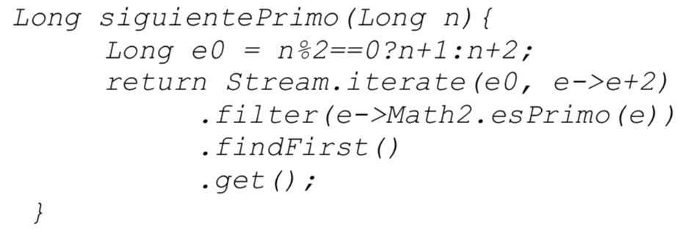
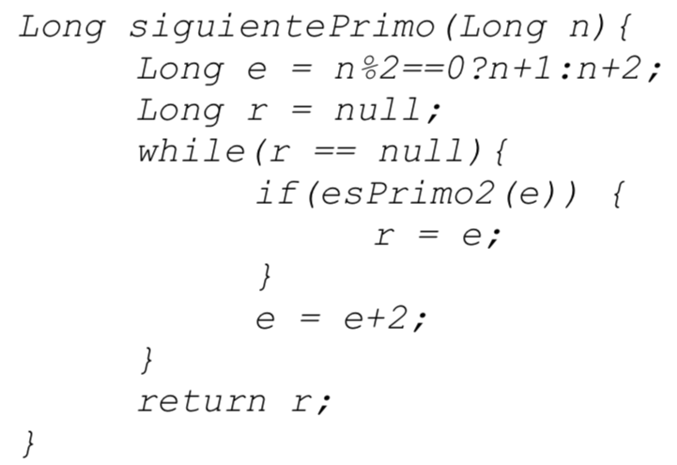
Diseño de algoritmos iterativos
Ejemplo: Encontrar el siguiente primo de un número n

Slide 39
Diseño de algoritmos iterativos
Ejemplo: Encontrar el siguiente
primo de un número n
Integer siguientePrimoFnl(Long n){
Long e = n%2==0?n+1:n+2;
Long r = null;
r = siguientePrimoFnl(e,r,ls);
return r;
}
Integer siguientePrimoFnl(Integer e, Integer b){
if(b==null){
if (esPrimo(e)) {
b = e;
}
b = siguientePrimoFnl(e+2,b);
}
return b;
}

Slide 40
Diseño de algoritmos iterativos
Ejemplo: Obtener una lista con los primos menores que n
Ejemplo: Obtener la suma de los primos mayores o iguales que m
y menores que n

Slide 41
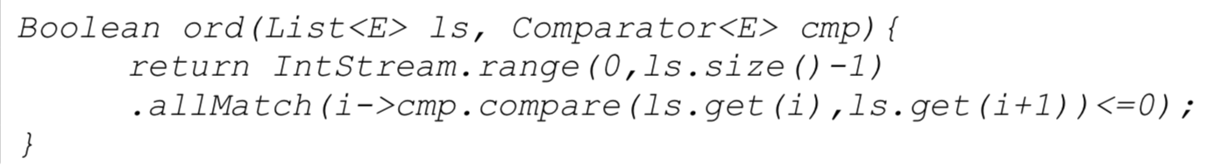
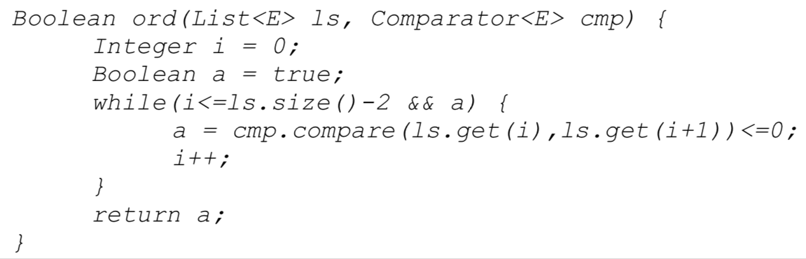
Diseño de algoritmos iterativos
Ejemplo: Comprobar si una lista está ordenada

Slide 42
Diseño de algoritmos iterativos
Ejemplo: Comprobar si una lista está ordenada
Boolean ordFnl(List<E> ls){
Integer i = 0;
Boolean a = true;
a = ordFnl(i,a,ls);
return a;
}
Boolean ordFnl(Integer i, Boolean a, List<E> ls, Comparator<E> cmp){
ff (i<ls.size()-1 && a){
a = cmp.compare(ls.get(i),ls.get(i+1))<=0;
a = ordFnl(i+1,a,ls,cmp);
}
return a;
}

Slide 43
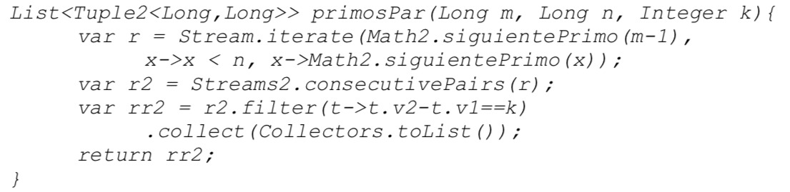
Diseño de algoritmos iterativos
Ejemplo: Obtener una lista de pares de un primo y su siguiente, tal que el primero sea mayor o igual que m y menor que n, y que la diferencia entre ellos sea una cantidad k>=2 dada
Ejercicio propuesto: hacer la versión imperativa y recursiva

Slide 44
Diseño de algoritmos iterativos
Versión imperativa y recursiva
List<LongPair> primosPar2(Long m, Long n, Integer k) {
List<LongPair> r = new ArrayList<>();
Long e1 = null;
Long e2 = Math2.siguientePrimo(m - 1);
while(e2<n) {
LongPair p = LongPair.of(e1, e2);
e1 = e2;
e2 = Math2.siguientePrimo(e2);
if(p.first() != null && p.second() - p.first() == k) {
r.add(p);
}
}
return r;
}

Slide 45
Secuencias e iteradores
Ejemplo: Dado un fichero con números separados por comas, leerlo y agrupar los números según el resto al dividirlos por m.
Los agregados no indexables tienen secuencias asociadas a través de streams e iteradores: ficheros, conjuntos, maps, …
Stream<String> Stream2.file(String file);
Stream<String> Stream2.split(String s, String delim);
Iterable<String> Iterables.file(String file)
Iterable<String> Iterables.split(String e, String delim);
Map<Integer,List<Integer>> agrupaPorResto1(String file, Integer n) {
return Stream2.file(file)
.flatMap(e->Stream2.split(e,"[ ,]"))
.map(e->Integer.parseInt(e))
.collect(Collectors.groupingBy(e->e%n));
}

Slide 46
Secuencias e iteradores
Map<Integer, List<Integer>> agrupaPorResto3(String file, Integer n) {
Iterator<String> fileIt = Iterables.file(file).iterator();
Map<Integer, List<Integer>> grupos = new HashMap<>();
while(fileIt.hasNext()) {
String linea = fileIt.next();
Iterator<String> lineaIt = Iterables.split(linea, "[ ,]").iterator();
while(lineaIt.hasNext()) {
String e = lineaIt.next();
Integer en = Integer.parseInt(e);
Integer key = en % n;
List<Integer> ls;
if (grupos.containsKey(key)) {
ls = grupos.get(key);
} else {
ls = new ArrayList<>();
grupos.put(key, ls);
}
ls.add(en);
}
}
return grupos;
}

Slide 47
Secuencias e iteradores
Map<Integer, List<Integer>> agrupaPorResto4(String file, Integer n, Iterator<String> fileIt,
Iterator<String> lineaIt, Map<Integer, List<Integer>> grupos) {
Map<Integer, List<Integer>> r = grupos;
if (fileIt.hasNext() || lineaIt.hasNext()) {
if (lineaIt.hasNext()) {
String e = lineaIt.next();
Integer en = Integer.parseInt(e);
Integer key = en % n;
List<Integer> ls;
if (grupos.containsKey(key)) {
ls = grupos.get(key);
} else {
ls = new ArrayList<>();
grupos.put(key, ls);
}
ls.add(en);
} else {
String linea = fileIt.next();
lineaIt = Iterables.split(linea, "[ ,]").iterator();
}
r = agrupaPorResto4(file, n, fileIt, lineaIt, grupos);
}
return r; }

Slide 48
Diseño con invariante
Diseñar un algoritmo iterativo supone encontrar un algoritmo iterativo, imperativo o funcional, dada una restricción entrada-salida para el mismo
Segunda estrategia:
Buscar un estado y un invariante
Encontrar el estado se denomina generalizar el problema.
A partir del estado y el invariante se deberá escoger la función siguiente para que se mantenga el invariante y la función de cota que cumpla las propiedades exigidas.

Slide 49
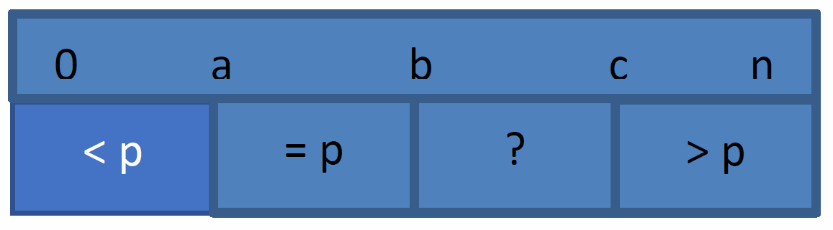
Diseño de algoritmos iterativos
Ejemplo: Bandera holandesa:
Dada una lista y un elemento del mismo tipo que las casillas, que llamaremos pivote, reordenarla, de menor a mayor, para que resulten tres bloques: los menores que el pivote, los iguales al pivote y los mayores que el pivote. El algoritmo debe devolver dos enteros que son las posiciones de las casillas que separan los tres bloques formados.

Slide 50
Diseño de algoritmos iterativos
Ejemplo: Bandera holandesa:
Estado
a, b, c
Invariante:
0<=a<=b<=c<=n
Los valores en [0,a) son menores que el pivote
Los valores en [a,b) son iguales al pivote
Los valores en [c,n) son mayors que el pivote
Estado inicial:
(0,0,n)

Slide 51
Diseño de algoritmos iterativos
Ejemplo: Bandera holandesa:
IntPair banderaHolandesa(List<E> ls, Comparator<E> cmp){
Integer a=0, b=0, c=ls.size();
E pivote = escogePivote(ls,0,ls.size());
while (c-b>0) {
E elem = ls.get(b);
if (cmp.compare(elem, pivote)<0) {
List2.intercambia(ls, a,b);
a++;
b++;
} else if (cmp.compare(elem, pivote)>0) {
List2.intercambia(ls,b,c-1);
c--;
} else {
b++;
}
}
return IntPair.of(a, b);
}

Slide 52
Diseño de algoritmos iterativos
IntPair banderaHolandesa(List<E> ls, Comparator<E> cmp){
Integer a=0, b=0, c=ls.size();
E pivote = escogePivote(ls,0,ls.size());
return banderaHolandesa(ls,cmp,pivote,a,b,c);
}
IntPair banderaHolandesa(List<E> ls, Comparator<E> cmp, E pivote, Integer a, Integer b, Integer c){
IntPair r = IntPair.of(a, b);
if(c-b>0) {
E elem = ls.get(b);
if (cmp.compare(elem, pivote)<0) {
List2.intercambia(ls, a,b);
a++;
b++;
} else if (cmp.compare(elem, pivote)>0) {
List2.intercambia(ls,b,c-1);
c--;
} else {
b++;
}
r = banderaHolandesa(ls,cmp,pivote,a,b,c);
}
return r;
}

Slide 53
Secuencias y Records
Los records son mecanismos para crear tuplas inmutables
La notación funcional se implementa con streams de tuplas (records)
En el problema anterior la tupla es (a, b, c, ls, pivote, cmp)
Esas tuplas tienen un valor inicial y un valor siguiente.
Hay que buscar la primera tupla que no cumpla la guarda del algoritmo iterativo
public static <E> IntPair banderaHolandesaF(List<E> ls, E pivote, Comparator<? super E> cmp){
Rbh<E> s = Stream.iterate(Rbh.of(ls, pivote, cmp),Rbh::next)
.filter(r->r.b()-r.c()==0)
.findFirst()
.get();
return IntPair.of(s.a(),s.b());
}

Slide 54
Secuencias y Records
record Rbh<E>(Integer a, Integer b, Integer c, List<E> ls, E pivote, Comparator<? super E> cmp) {
public static <E> Rbh<E> of(Integer a, Integer b, Integer c, List<E> ls, E pivote, Comparator<? super E> cmp){
return new Rbh<>(a, b, c, ls, pivote, cmp);
}
public static <E> Rbh<E> of(List<E> ls, E pivote, Comparator<? super E> cmp){
return new Rbh<>(0, 0, ls.size(), ls, pivote, cmp);
}
public Rbh<E> next(){
Integer a1 = a(),b1 = b(),c1 = c();
E elem = ls.get(b1);
if (cmp.compare(elem, pivote)<0) {
List2.intercambia(ls,a1,b1);
a1++;
b1++;
} else if (cmp.compare(elem, pivote)>0) {
List2.intercambia(ls,b1,c1-1);
c1--;
} else {
b1++;
}
return Rbh.of(a1, b1, c1, ls, pivote, cmp);
}
}

Slide 55
Esquemas Iterativos y Recursivos con Secuencias y Acumuladores Análisis y Diseño de Datos y Algoritmos Estructura de Datos y Algoritmos
ESCUELA TÉCNICA SUPERIOR DE
INGENIERÍA INFORMÁTICA
Departamento de Lenguajes y Sistemas Informáticos
Curso 2021-2022

